Slide 1
«Автоматизированная система коммерческого осмотра поездов и вагонов и ее элементы – электронные габаритные ворота, электронные вагонные весы, система телевизионного контроля»
Сергеенко Татьяна Ивановна
Преподаватель Брянского филиала ПГУПС

Slide 2
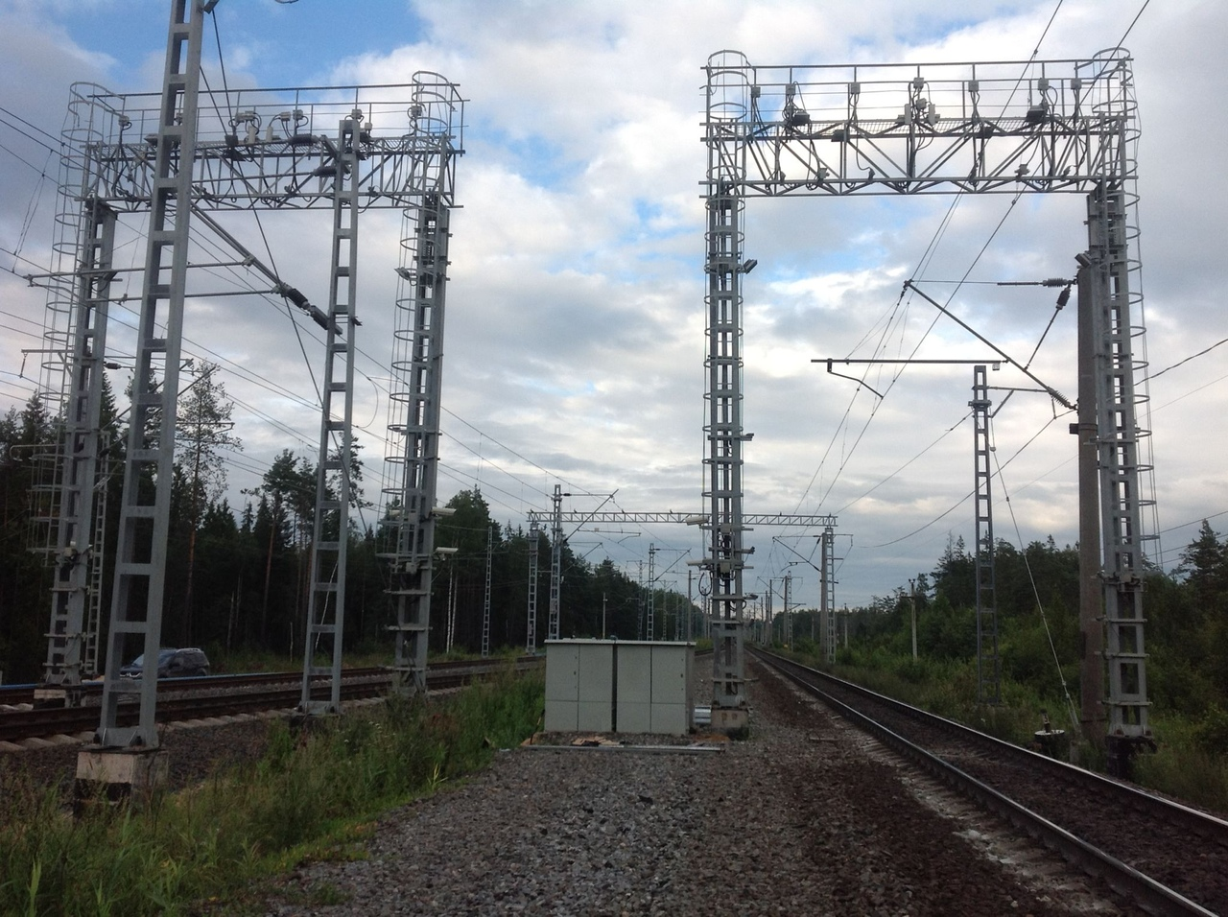
Что такое АСКО ПВ и для чего она нужна?
Система необходима для качественного осмотра вагонов и контейнеров на предмет сохранности перевозимых грузов, правильности их размещения и крепления, выявления в составе поездов вагонов с негабаритными грузами
АСКОПВ предназначена для осмотра движущегося грузового подвижного состава и находящихся на нем грузов и контейнеров с последующим сбором, обработкой, хранением и документированием полученной информации.
Система АСКОПВ разработана в 1995 году.
Внедрение системы на сети железных дорог ОАО «РЖД» началось в 1996 году. В настоящие время внедрено более 180 комплектов системы более чем на 100 станциях.
АСКОПВ позволяет:
повысить качество коммерческого осмотра поездов и вагонов;
сократить время проведения коммерческого осмотра поездов и вагонов;
- своевременно выявлять коммерческие неисправности, угрожающие безопасности;
- обеспечить соблюдение требований охраны труда.

Slide 3
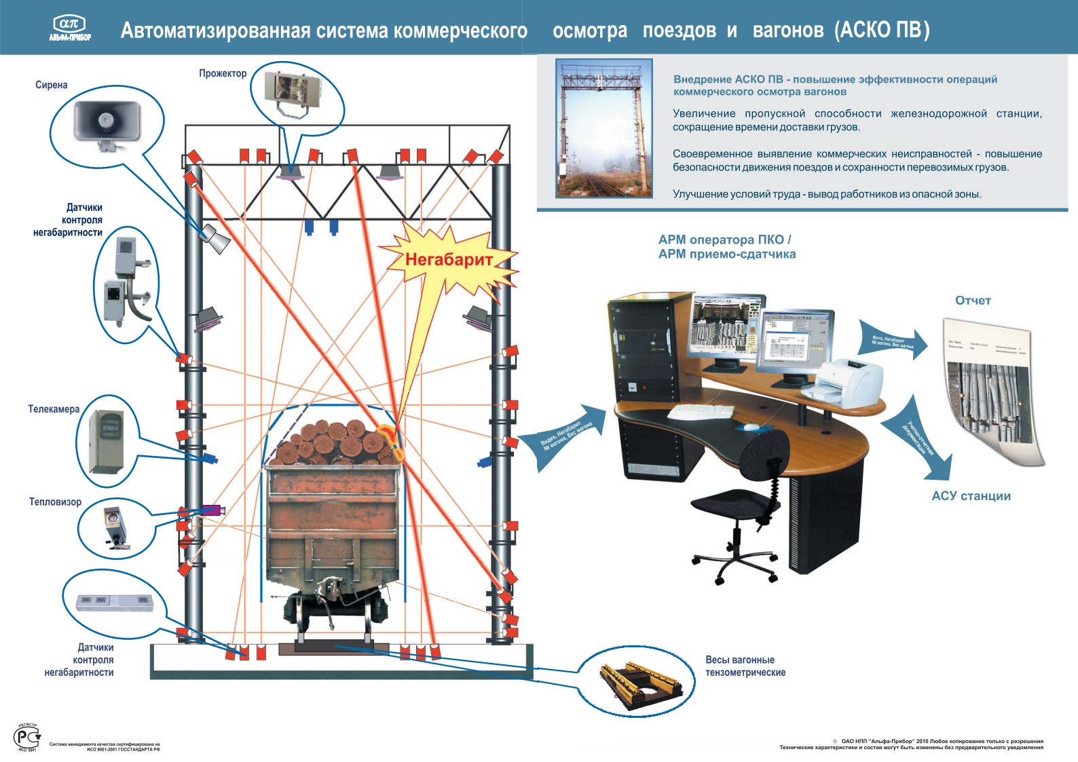
АСКО ПВ состоит:
В базовый состав АСОПВ входят:
электронные габаритные ворота;
оборудование системы контроля негабаритности;
оборудование телевизионной системы;
весы вагонные тензометрические;
тепловизионный комплекс дистанционного контроля уровня загрузки вагона (ТПВ Комплекс);
автоматизированное рабочее место АРМ О ПКО (Видеоинспектор).
27 отказов
7 отказов

Slide 4
Электронные габаритные ворота
27 отказов
7 отказов

Slide 5
Электронные габаритные ворота
Несущая конструкция АСКО ПВ предназначена для размещения средств контроля и кабелей. Несущую конструкцию составляют заглубленные в грунт типовые железобетонные опоры и жесткая металлическая поперечина, служащая, как и опоры, местом размещения средств контроля и кабелей.
Жесткая поперечина обустраивается настилом и ограждением, а опоры несущей конструкции – лестницами, используемыми при монтаже и техническом обслуживании оборудования.
27 отказов
7 отказов

Slide 6
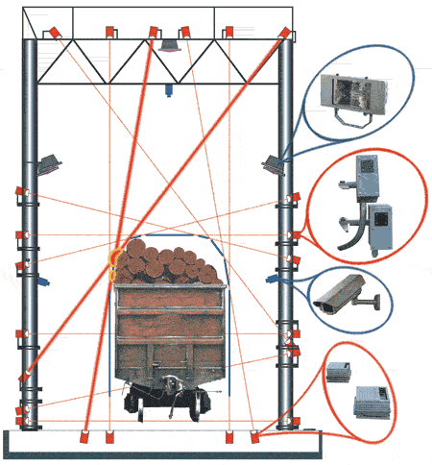
Система контроля негабаритности
Настроена на контроль зонального габарита погрузки (9 пар датчиков);
Основного габарита погрузки (2 пары датчиков);
Максимально по ширине габарита подвижного состава (2 пары датчиков).
Блоки излучателей и блоки приемников датчиков негабаритности размещаются на опорах и ригеле несущей конструкции, а также на грунте. Датчики устанавливаются в специальных контейнерах.

Slide 7
Телевизионная система
Телевизионная система коммерческого осмотра предоставляет оператору АРМ О ПКО возможность визуального контроля состояния крыш и бортов вагонов подвижного состава, а также крепления грузов на открытых в реальном режиме времени при прохождении состава через электронные габаритные ворота.
Для этого на несущей конструкции закрепляются четыре телекамеры высокого разрешения, направленные на вагон с трех сторон: справа, слева и сверху.

Slide 8
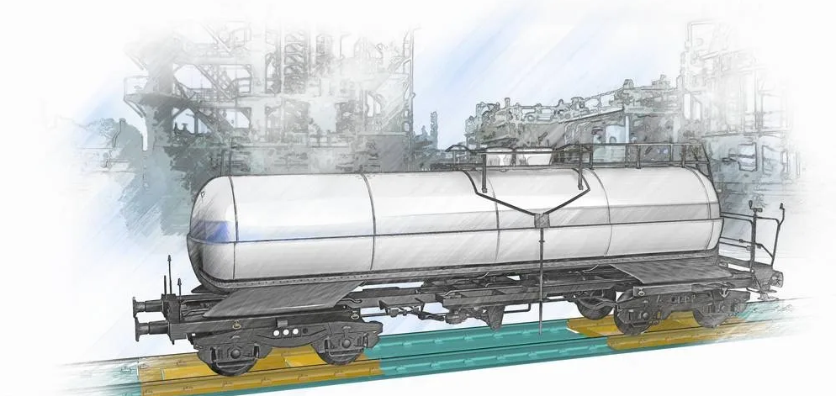
Весы вагонные тензометрические
Весы вагонные тензометрические устанавливаются в створке электронных габаритных ворот или в непосредственной близости от электронных габаритных ворот и позволяют проводить взвешивания состава на скорости до 60 км/ч.

Slide 9
Автоматизированное рабочее место АРМ О ПКО (Видеоинспектор)
Автоматизированное рабочее место АРМ О ПКО (Видеоинспектор) располагается в здании ПКО.
Информация от оборудование АСКОПВ поступает в АРМ О ПКО, на котором в удобном для оператора виде выводится информация о контролируемом составе.
АРМ О ПКО предоставляет следующие:
Визуальный контроль состояние крыш и бортов вагонов проходящего в зоне наблюдения подвижного состава;
Сохранение с возможностью последующего просмотра полученных видеоизображений в ходе проведения коммерческого осмотра;
Вывод на экран, сохранения с возможностью последующего просмотра показаний датчиков негабаритности;
Автоматическое определение и отображение на экране значение средней скорости движения вагона, состава;
Звуковая индикация начала состава и негабаритных вагонов;
Создания и вывод на печать справки о сотаве, в которой отображена вся информация о принятом составе.

Slide 10
Спасибо за внимание!

